Slide 1



MÔN HỌC
CÔNG NGHỆ PHẦN MỀM
GIẢNG VIÊN: PHAN THANH HY
1

Slide 2


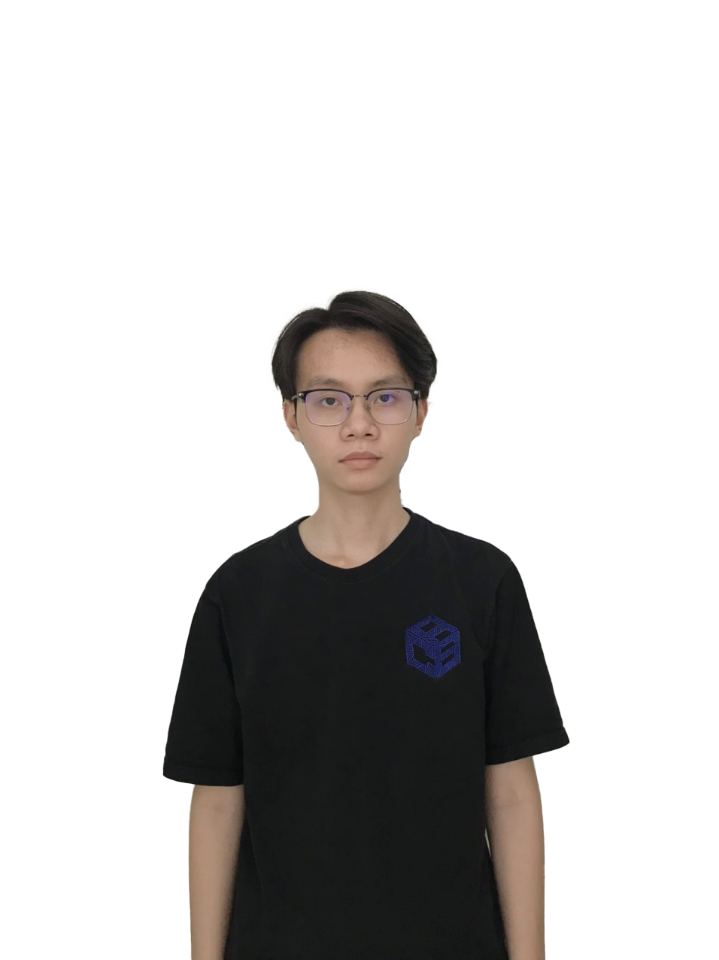
THÀNH VIÊN
Trình Công Huy
Lương Xuân Nhất
Nguyễn Quang Khải
2

Slide 3
MÔN CÔNG NGHỆ PHẦN MỀM
KIỂM THỬ PHẦN MỀM
Software Testing
I
II
?
?
III
Kahoot!
?
?
IV
3

Slide 4

MỤC LỤC
I
TỔNG QUAN
II
YÊU CẦU
III
CÁC KỸ THUẬT KIỂM THỬ
IV
KẾ HOẠCH , CHIẾN LƯỢC &
QUY TRÌNH KIỂM THỬ
4

Slide 5
I
TỔNG QUAN
1
Khái niệm, mục đích
2
Khi nào bắt đầu kiểm thử
I
3
Khi nào kết thúc kiểm thử
4
Ai sẽ là người kiểm thử
5
Lợi ích
5

Slide 6

I
TỔNG QUAN
1
Khái niệm, mục đích
Kiểm thử phần mềm là phương pháp kiểm tra xem sản phẩm phần mềm trên thực tế có phù hợp với các yêu cầu đã đặt ra hay không, và đảm bảo rằng nó không có lỗi.
I
Mục đích chính của kiểm thử phần mềm là phát hiện ra các lỗi phần mềm để từ đó khắc phục và sửa chữa.
6

Slide 7

I
TỔNG QUAN
1
Khái niệm, mục đích
Để xác minh xem tất cả các yêu cầu đã được thực hiện đầy đủ chưa?
I
Để xác thực xem đối tượng test đã hoàn thành chưa và hoạt động như người dùng và các bên liên quan khác mong đợi chưa?.
Để giảm mức độ rủ ro về chất lượng phần mềm không đầy đủ.
7

Slide 8

I
TỔNG QUAN
2
Khi nào bắt đầu kiểm thử
Việc kiểm thử sớm sẽ giúp giảm chi phí và thời gian để xây dựng lại và sửa lỗi để bàn giao sản phẩm phần mềm.
I
Thời điểm bắt đầu kiểm thử còn phụ thuộc vào mô hình phát triển phần mềm đang được sử dụng.
8

Slide 9
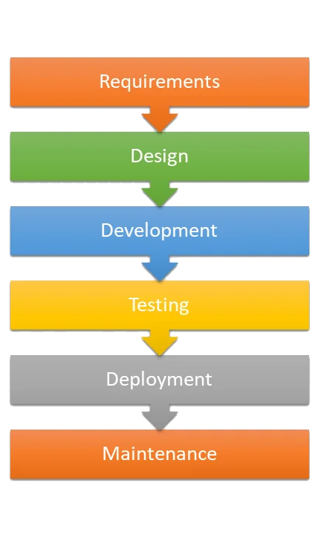
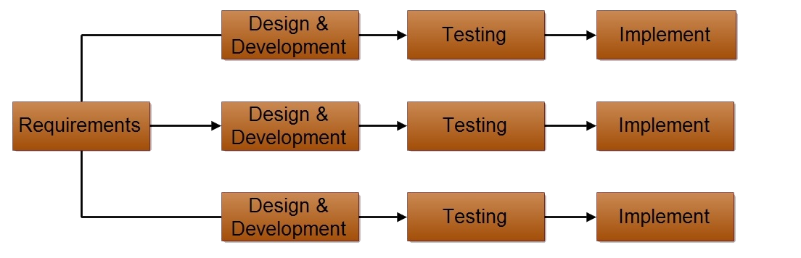
I
TỔNG QUAN
2
Khi nào bắt đầu kiểm thử
Mô hình thác nước (waterfall model)
I
Mô hình gia tăng (incremental model)
9

Slide 10
I
TỔNG QUAN
2
Khi nào bắt đầu kiểm thử
I
Việc kiểm thử - test được thể hiện theo nhiều dạng công việc khác nhau ở các giai đoạn khác trong suốt vòng đời phát triển phần mềm
=> Tóm lại: Việc kiểm thử phần mềm được thực hiện càng sớm càng tốt, và thực hiện xuyên suốt quá trình phát triển phần mềm
10

Slide 11

I
TỔNG QUAN
3
Khi nào kết thúc kiểm thử
Khi nào thì việc kiểm thử là đủ?
Dừng việc kiểm thử phần mềm lại khi tất cả các khiếm khuyết được tìm thấy
Điều này là có thể hay không?
I
Về lí thuyết, người kiểm thử kết thúc kiểm thử khi đã tìm được mọi lỗi và sửa chúng.
Trên thực tế, điều đó là không thể được bởi vì không ai biết được liệu mọi lỗi đã được loại bỏ đi hay chưa.
11

Slide 12

I
TỔNG QUAN
3
Khi nào kết thúc kiểm thử
Tỷ lệ lỗi phải trong giới hạn mong muốn và không có những lỗi nghiêm trọng.
Ứng dụng phần mềm được đảm bảo đã hoàn thành thỏa đáng, đáp ứng yêu cầu khách hàng.
I
Thời gian kiểm thử vượt quá thời gian dự kiến
Kinh phí kiểm thử vượt quá giới hạn.
12

Slide 13

I
TỔNG QUAN
4
Ai sẽ là người kiểm thử
Leader
Tester
Deverloper
User
13

Slide 14

I
TỔNG QUAN
5
Lợi ích
Tiết kiệm chi phí
Đảm bảo chất lượng sản phẩm
Gia tăng độ bảo mật
Sự hài lòng của khách hàng
14

Slide 15
II
YÊU CẦU
Tính lặp lại,
Kiểm thử phải lặp lại được.
Dữ liệu/trạng thái phải mô tả được.
II
Tính hệ thống,
Phải đảm bảo kiểm tra hết các trường hợp
Được lập tài liệu,
Kiểm soát tiến trình, kết quả.
15

Slide 16
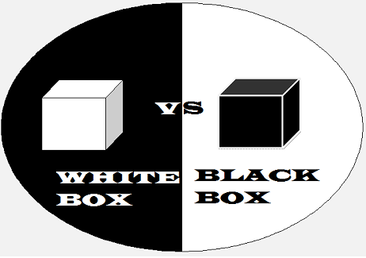
Có 2 kỹ thuật kiểm thử phần mềm
III
CÁC KỸ THUẬT KIỂM THỬ

Slide 17
III
CÁC KỸ THUẬT KIỂM THỬ
1. Phương pháp hộp đen Black box testing
Kiểm thử hộp đen: là một phương pháp kiểm thử phần mềm được thực hiện mà không biết được cấu tạo bên trong của phần mềm, là cách mà các tester kiểm tra xem hệ thống như một chiếc hộp đen, không có cách nào nhìn thấy bên trong của cái hộp.
Các phương pháp kiểm thử Black box
Phân vùng tương đương (Equivalence partitioning)
Cho phép chia tập hợp điều kiện kiểm thử thành một phân vùng có các giá trị tương tự nhau.

Slide 18
III
CÁC KỸ THUẬT KIỂM THỬ
Giả sử có một hệ thống có thể xác nhận được giá vé vào cổng khi nhập chiều cao (đơn vị: cm) vào cột nhập chiều cao trên trang Web bán vé vào cổng khu vui chơi. Các thông số kỹ thuật được mô tả như bên dưới.
※ Chiều cao có thể nhập (cm) là số nguyên, có giá trị từ 40 đến 200.
· Khi nhập giá trị từ 40 đến 99, hệ thống sẽ hiển thị (miễn phí)
· Khi nhập giá trị từ 100 đến 140, hệ thống sẽ hiển thị 「150000VND」 (150 nghìn đồng)
· Khi nhập giá trị từ 141 đến 200, hệ thống sẽ hiển thị 「300000VND」 (300 nghìn đồng)
· Khi nhập ngoài giá trị từ 40 đến 200, hệ thống sẽ báo lỗi.
※Giá trị có thể nhập chỉ là số nguyên, không bao gồm chữ cái, số âm và chữ số thập phân.

Slide 19
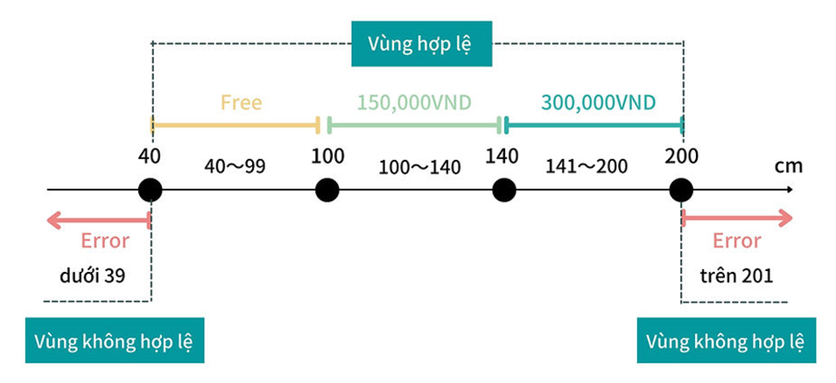
III
CÁC KỸ THUẬT KIỂM THỬ
​ | Giá trị nhập vào | Kết quả
1 | 20 | Lỗi
2 | 60 | Miễn phí
3 | 120 | ​150000VND
4 | 170 | 300000VND
5 | 205 | Lỗi
Chúng ta sẽ chọn một giá trị đầu vào đại diện cho mỗi lớp tương đương để test. Nghĩa là, nếu kết quả của bất kỳ giá trị nào trong lớp tương đương là hợp lệ, thì các giá trị khác trong lớp tương đương cũng được coi là "hợp lệ". Tương tự, nếu bất kỳ giá trị nào trong lớp tương đương là "không hợp lệ", thì những giá trị khác trong lớp tương đương cũng "không hợp lệ".

Slide 20
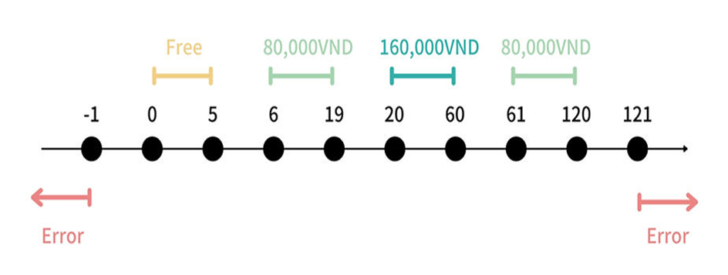
Phân tích giá trị biên ( Boundary value analysis)
Thực hiện kiểm thử tại các ranh giới giữa các phân vùng
III
CÁC KỸ THUẬT KIỂM THỬ
Testcase | Kết quả mong muốn
Nhập -1 tuổi | Báo lỗi
Nhập 0 tuổi | Giá vé: Miễn phí
Nhập 5 tuổi | Giá vé: Miễn phí
Nhập 6 tuổi | Giá vé: 80.000 đồng
Nhập 19 tuổi | Giá vé: 80.000 đồng
Nhập 20 tuổi | Giá vé: 100.000 đồng
Nhập 60 tuổi | Giá vé: 100.000 đồng
Nhập 61 tuổi | Giá vé: 80.000 đồng
Nhập 120 tuổi | Giá vé: 80.000 đồng
Nhập 121 tuổi | Báo lỗi
Hệ thống giá vé xe buýt Đà Nẵng – Hội An (Giá giả định)
・Từ 0 đến 5 tuổi: Miễn phí
・Từ 6 đến 19 tuổi: 80.000 đồng
・Từ 20 đến 60 tuổi: 100.000 đồng
・Từ 61 đến 120 tuổi: 80.000 đồng
Trường hợp nhập ngoài 0 và 121 tuổi trở đi, hệ thống sẽ báo lỗi.

Slide 21
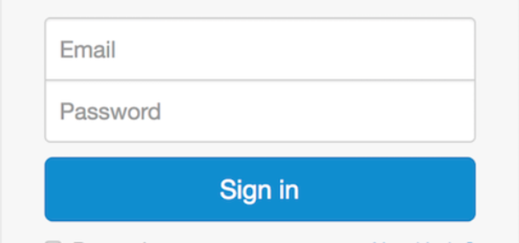
Bảng quyết định (Decision table)
Được sử dụng cho các chức năng đáp ứng sự kết hợp của các yếu tố đầu vào hoặc các biến cố. Chúng ta sẽ có được bảng quyết định các hành vi hệ thống cho form đăng nhập như sau:
III
CÁC KỸ THUẬT KIỂM THỬ
❁ Chú thích:
· T - True: Nhập đúng email và mật khẩu.
· F - False: Email hoặc mật khẩu bị sai.
· E - Error: Hiển thị lỗi.
· H - Home: Hiển thị trang chủ.
Điều kiện | Quy tắc 1 | Quy tắc 2 | Quy tắc 3 | Quy tắc 4
Email (T/F) | T | T | F | F
Mật khẩu (T/F) | T | F | T | F
Kết quả (E/H) | H | E | E | E

Slide 22
Sử dụng khi hệ thống được xác định dưới dạng một số trạng thái hữu hạn và quá trình chuyển đổi giữa các trạng thái được điều chỉnh bởi các quy tắc của hệ thống.
III
CÁC KỸ THUẬT KIỂM THỬ
Chuyển đổi trạng thái ( State transition )
Ví dụ :
Nhập mã PIN ở cây ATM. Nếu người dùng nhập mật khẩu không hợp lệ trong lần thử đầu tiên hoặc lần thứ hai, người dùng sẽ được yêu cầu nhập lại mật khẩu, nếu người dùng nhập mật khẩu không đúng lần thứ 3, tài khoản sẽ bị chặn.

Slide 23
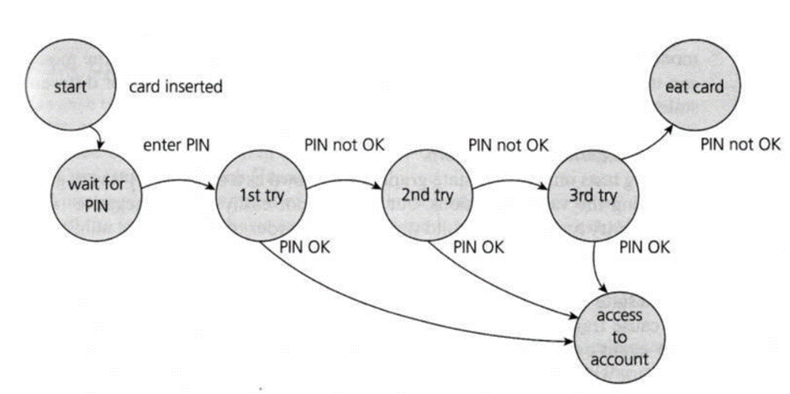
III
CÁC KỸ THUẬT KIỂM THỬ
 | Insert cart | Vali PIN | Invalid PIN
S1 Start state | S2 | - | -
S2 Wait for PIN | - | S6 | S3
S3 1st try invalid | - | S6 | S4
S4 2nd try invalid | - | S6 | S5
S5 3rd try invalid | - | - | S7
S6 Access account | - | - | -
S7 Eat cart | S1 (for new card) | - | -
Khi người dùng nhập mã PIN chính xác, trạng thái được chuyển sang S6: được cấp quyền truy cập. Nếu người dùng nhập sai mã PIN sẽ được chuyển sang trạng thái tiếp theo. Nếu nhập sai mã PIN lần thứ 3 sẽ đạt đến trạng thái bị chặn tài khoản.

Slide 24

Đoán lỗi ( Error guessing)
III
CÁC KỸ THUẬT KIỂM THỬ
Tester có thể sử dụng kinh nghiệm của mình về hành vi và chức năng của ứng dụng để đoán các khu vực dễ bị lỗi.

Slide 25
1. Phương pháp hộp trắng Whilte box testing
III
CÁC KỸ THUẬT KIỂM THỬ
Kiểm thử hộp trắng (White box testing) là phương pháp kiểm thử phần mềm nhằm kiểm tra thuật toán, cấu trúc code bên trong của sản phẩm. Hộp trắng tượng trưng cho khả năng nhìn xuyên qua lớp vỏ bên ngoài của phần mềm để thấy được hoạt động bên trong của chúng.
Một số kỹ thuật kiểm thử phủ sóng mà người kiểm thử có thể sử dụng:
Bao phủ nhánh (Path Coverage)
Bao phủ câu lệnh (Statement Coverage)
Phạm vi chi nhánh (Branch Coverage)

Slide 26
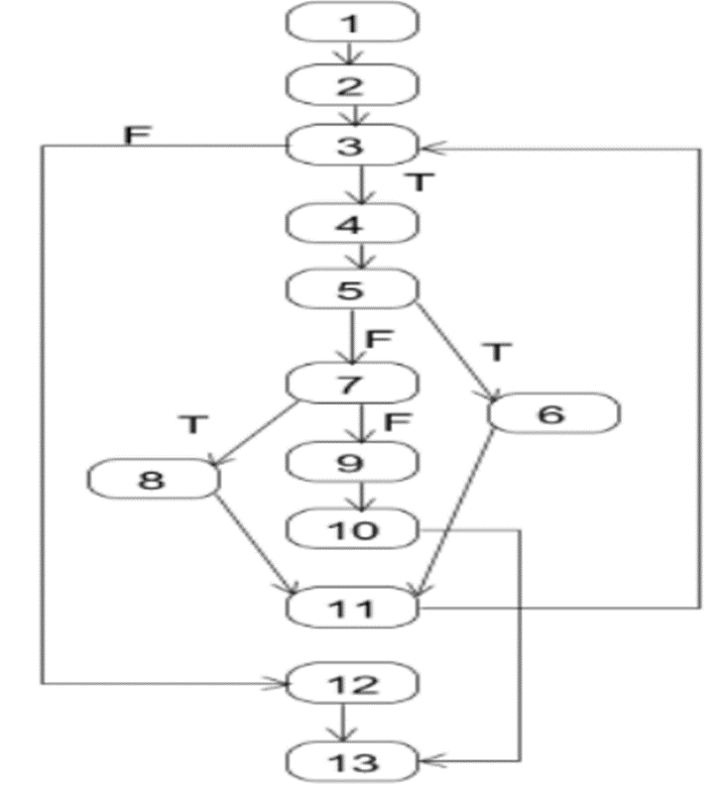
Đồ thị luồng điều khiển
III
CÁC KỸ THUẬT KIỂM THỬ
VD : Bao phủ nhánh
path 1: 1-2-3T-4-5F-7F-9-10-13
path 2: 1-2-3T-4-5F-7T-8-11-3T-4-5F-7F-9-10-13
path 3: 1-2-3T-4-5F-7T-8-11-3F-12-13
path 4: 1-2-3T-4-5T-6-11-3T-4-5F-7F-9-10-13
VD : Bao phủ chi nhánh (C1)
path 6: 1-2-3T-4-5T-6-11-3F-12-13
path 7: 1-2-3F-12-13
path 8: 1-2-3T-4-5F-7T-8-11-3T-4-5F-7T-8-11-3F-12-13
Bao phủ câu lệnh (C0)
path 5: 1-2-3T-4-5T-6-11-3T-4-5F-7T-8-11-3F-12-13

Slide 27


IV
KẾ HOẠCH VÀ CHIẾN LƯỢC
01
KẾ HOẠCH KIỂM THỬ LÀ GÌ ?
02
CHIẾN LƯỢC KIỂM THỬ LÀ GÌ ?

Slide 28
IV
KẾ HOẠCH VÀ CHIẾN LƯỢC
01
KẾ HOẠCH KIỂM THỬ LÀ GÌ ?
Kế hoạch kiểm thử là một tài liệu mô tả các hành động khác nhau sẽ được thực hiện trong quá trình kiểm thử - từ chiến lược phát triển đến các tiêu chí phát hiện lỗi một cách chi tiết.
Tài liệu này cũng chỉ rõ các phương pháp để giải quyết bất kỳ rủi ro nào được phát hiện.
Nó xác định cách tiếp cận, nội dung và lịch trình thời gian của các hoạt động kiểm thử đã được lên kế hoạch.
Về cơ bản, nó ghi lại toàn bộ quá trình lập kế hoạch kiểm thử cần được thực hiện trên sản phẩm.

Slide 29
IV
KẾ HOẠCH VÀ CHIẾN LƯỢC
02
CHIẾN LƯỢC KIỂM THỬ LÀ GÌ ?
Chiến lược thử nghiệm là một tập hợp các chỉ dẫn, hướng dẫn hoặc nguyên tắc xác định thiết kế kiểm thử và cách thức tiến hành quá trình kiểm thử.
Nó thiết lập các tiêu chuẩn quy trinh kiểm thử.
Các tài liệu như kế hoạch kiểm thử lấy nội dung của chúng từ tài liệu chiến lược kiểm thử.
Nó có thể bao gồm các nguyên tắc được sử dụng để trình bày chi tiết về phạm vi và tổng quan của quá trình kiểm thử, phương pháp kiểm thử, thông số kỹ thuật cho môi trường kiểm thử,…

Slide 30
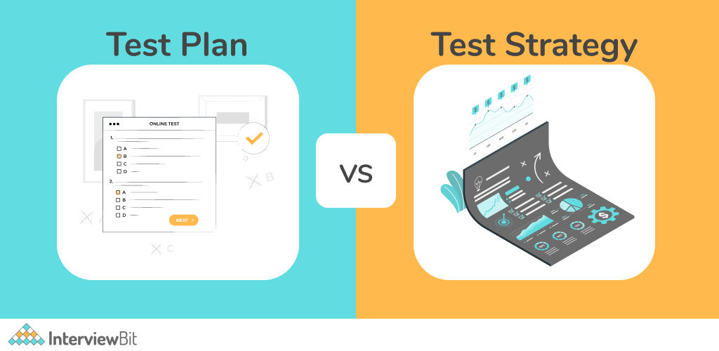
IV
KẾ HOẠCH VÀ CHIẾN LƯỢC
Sự khác biệt giữa kế hoạch thử nghiệm và chiến lược thử nghiệm

Slide 31
IV
KẾ HOẠCH VÀ CHIẾN LƯỢC
Tham số | Kế hoạch kiểm thử | Chiến lược kiểm thử
Sự định nghĩa | Là một tài liệu bao gồm phạm vi và các hoạt động khác nhau liên quan đến quá trình kiểm thử. | Là một tài liệu cấp cao bao gồm các hướng dẫn và nguyên tắc liên quan đến việc thực hiện quá trình kiểm thử.
Mục tiêu | Xác định được các hoạt động, nguồn lực, phạm vi, tiêu chí chấp nhận của sản phẩm và các mốc thời gian bàn giao | Xác định các nguyên tắc cần tuân thủ trong quá trình kiểm thử.
Mục đích | Nó được thực hiện để xác định những mâu thuẫn có thể có trong sản phẩm cuối cùng và giảm thiểu chúng thông qua quá trình kiểm thử. | Nó là một kế hoạch hành động của quá trình thử nghiệm trên cơ sở dài hạn.

Slide 32
IV
KẾ HOẠCH VÀ CHIẾN LƯỢC
Mức độ | Được sử dụng ở cấp độ dự án. | Được sử dụng ở cấp độ tổ chức.
Phạm vi | Nó xác định kỹ lưỡng toàn bộ các hoạt động kiểm thử. | Nó chỉ tập trung vào các phương pháp và chiến lược kiểm tra cấp cao.
Các thành phần | Bao gồm : ID kế hoạch kiểm tra, các tính năng cần được kiểm tra, các kỹ thuật cần tuân theo, nhiệm vụ kiểm tra, tiêu chí đạt hoặc không đạt, lịch trình, v.v. | Bao gồm - mục tiêu và phạm vi, tài liệu, quy trình kiểm tra, v.v.
Được thực hiện bởi | Người quản lý hoặc trưởng nhóm | Phát triển bởi người quản lý dự án như một phần của quá trình kiểm thử.

Slide 33
IV
KẾ HOẠCH VÀ CHIẾN LƯỢC
Nguồn gốc | Nó được tạo ra với sự trợ giúp của tài liệu Use case, tài liệu đặc tả yêu cầu phần mềm và tài liệu mô tả sản phẩm. | Nó có nguồn gốc từ tài liệu đặc tả yêu cầu nghiệp vụ.
Sự tồn tại | Một kế hoạch kiểm tra thường tồn tại riêng lẻ. | Chiến lược kiểm thử có thể là một phần của kế hoạch thử nghiệm, trong một số trường hợp giống như các dự án nhỏ hơn.
Nền tảng | Nó dựa trên các chiến lược kiểm thử. | Nó dựa trên các tiêu chuẩn đã được xác định trước.
Thay đổi tính nhạy cảm | Nó là một tài liệu động và có thể được thay đổi nhiều lần tùy thuộc vào các thông số kỹ thuật kiểm thử. | Nó không thể được thay đổi vì nó là một tài liệu tĩnh.

Slide 34
IV
KẾ HOẠCH VÀ CHIẾN LƯỢC
Sự lặp lại | Được sử dụng bởi một dự án và rất hiếm khi lặp lại. | Được sử dụng bởi nhiều dự án và có thể được lặp lại nhiều lần.
Các loại | Kế hoạch kiểm thử cấp độ ( đơn vị, tích hợp, hệ thống, chấp nhận ) Kế hoạch kiểm thử loại cụ thể Kế hoạch kiểm thử tổng thể | Phân tích Dựa trên mô hình Phương pháp Tuân thủ tiêu chuẩn phản ứng Tham vấn Phản đối hồi quy
Ảnh hưởng | Nó chỉ ảnh hưởng đến một dự án duy nhất tại một thời điểm. | Nó ảnh hưởng đến nhiều dự án cùng một lúc.
Tường thuật | Nó thuật lại các thông số kỹ thuật phổ biến trong quá trình thử nghiệm của một dự án cụ thể. | Nó tường thuật các cách tiếp cận trong thử nghiệm.

Slide 35
IV
QUY TRÌNH KIỂM THỬ
Các giai đoạn STLC
Phân tích yêu cầu
Thiết lập môi trường kiểm thử
Lập kế hoạch kiểm thử
Thưc hiện kiểm thử
Thiết kế kịch bản kiểm thử
Đóng chu trình kiểm thử

Slide 36

IV
QUY TRÌNH KIỂM THỬ
Phân tích yêu cầu
Ở giai đoạn STLC này, nhóm QA cần theo sát, nghiên cứu và phân tích từng yêu cầu trong các tài liệu đặc tả thiết kế dự án.
Phân tích yêu cầu thường bao gồm các phiên động não, xác định các điểm mù hoặc các khu vực không rõ ràng trong các yêu cầu và ưu tiên các đánh giá nhất định.
Khi nghi ngờ hoặc thiếu tài liệu yêu cầu, nhóm QA sẽ hỏi phía kỹ thuật hoặc bên kinh doanh để làm rõ và xác định chiến lược thử nghiệm.
Giai đoạn phân tích yêu cầu rất quan trọng trong quá trình kiểm thử bởi nó giúp ngăn chặn các bug sảy ra trong giai đoạn sớm, tiết kiệm thời gian và ngân sách.

Slide 37

IV
QUY TRÌNH KIỂM THỬ
Lập kế hoạch kiểm thử
Thông thường, quản lý hoặc trưởng nhóm sẽ là người tạo kế hoạch kiểm thử.
Lập kế hoạch thử nghiệm sử dụng những hiểu biết sâu sắc có được trong quá trình phân tích yêu cầu hoặc sản phẩm và biến chúng thành một chiến lược QA được lập thành văn bản.
Mục tiêu của bước lập kế hoạch kiểm thử là xác định được các hoạt động, nguồn lực, phạm vi, tiêu chí chấp nhận của sản phẩm và các mốc thời gian bàn giao.
Cuối cùng , nhóm kiểm thử có thể xác định những gì họ sẽ cung cấp khi hoàn thành các giai đoạn STLC.

Slide 38

IV
QUY TRÌNH KIỂM THỬ
Thiết kế kịch bản kiểm thử
Trong giai đoạn này, người kiểm thử viên bắt tay vào việc viết ra các test case.
Test case được chia nhỏ ra theo các điều kiện miêu tả trong tài liệu đặc tả dự án nhằm mục đích bao phủ được tất cả các trường hợp kiểm thử có thể sảy ra.
Cùng với việc tạo ra các test case chi tiết, đội kiểm thử cũng cần chuẩn bị trước các dữ liệu kiểm thử cho các trường hợp cần thiết.
Sau khi hoàn thành, test case cần được kiểm tra lại bởi thành viên khác trong đội kiểm thử nhằm tránh những sai sót trong tập hợp test case.

Slide 39

IV
QUY TRÌNH KIỂM THỬ
Thiết lập môi trường kiểm thử
Chuẩn bị môi trường test, device test. Khi tham gia vào một dự án chúng ta cần biết mình cần phải test sản phẩm trên môi trường nào, điều này có thể confirm với phía khách hàng, PO của dự án.
Về cơ bản, môi trường kiểm thử được quyết định dựa trên những điều kiện kiểm thử phần mềm. (Ví dụ server, client, network...).
Đây là hoạt động độc lập và có thể được bắt đầu song song với giai đoạn thiết kế kịch bản kiểm thử.
Kiểm thử viên cần chuẩn bị một vài test case để kiểm tra xem môi trường cài đặt đã sẵn sàng cho việc kiểm thử hay chưa.

Slide 40

IV
QUY TRÌNH KIỂM THỬ
Thực hiện kiểm thử
Giai đoạn thực hiện kiểm thử diễn ra sau khi đã hoàn thành giai đoạn viết test case và môi trường kiểm thử đã sẵn sàng.
Trong giai đoạn này, người kiểm thử viên thực hiện kiểm thử phần mềm, đánh giá kết quả test, báo cáo các lỗi của phần mềm.
Sau khi lập trình viên sửa lỗi xong, kiểm thử viên thực hiện test lại các trường hợp lỗi và theo dõi trạng thái của lỗi đến khi được sửa thành công.

Slide 41


IV
QUY TRÌNH KIỂM THỬ
Đóng chu trình kiểm thử
Ở giai đoạn này, đội kiểm thử viên họp bàn nhằm thực hiện tổng kết, báo cáo kết quả và đánh giá các tiêu chí hoàn thành như phạm vi kiểm tra, chất lượng, chi phí, thời gian, mục tiêu kinh doanh quan trọng.
Ngoài ra, test cycle closure cũng bao gồm hoạt động thảo luận tất cả những điểm tốt, điểm chưa tốt và rút ra bài học kinh nghiệm cho những dự án sau, giúp cải thiện quy trình kiểm thử.
Cùng với đó, kịch bản kiểm thử và lỗi sẽ được phân loại và đánh giá mức độ nghiêm trọng.
Sau khi hoàn thành những hoạt động trên, báo cáo đóng quy trình kiểm thử và các số liệu kiểm thử sẽ được chuẩn bị dựa trên các thông số trên.

